Slide 1
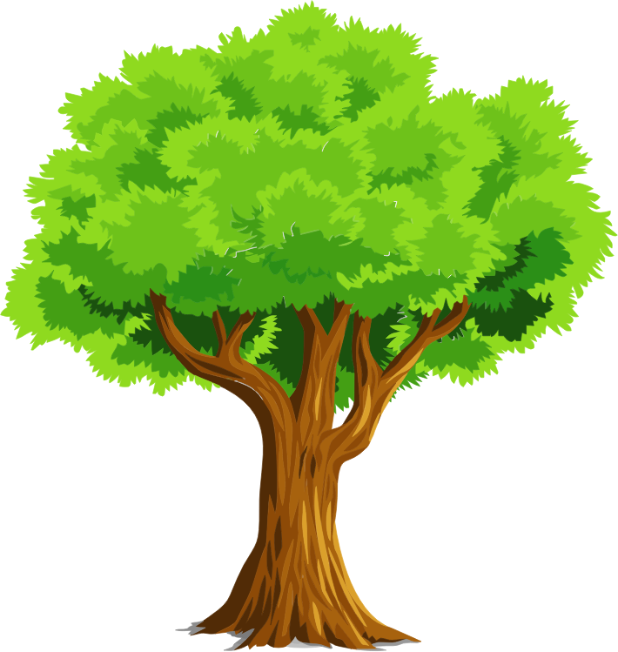











CHƠI TRỐN TÌM
CÙNG BẠCH TUYẾT VÀ 7 CHÚ LÙN

Slide 2
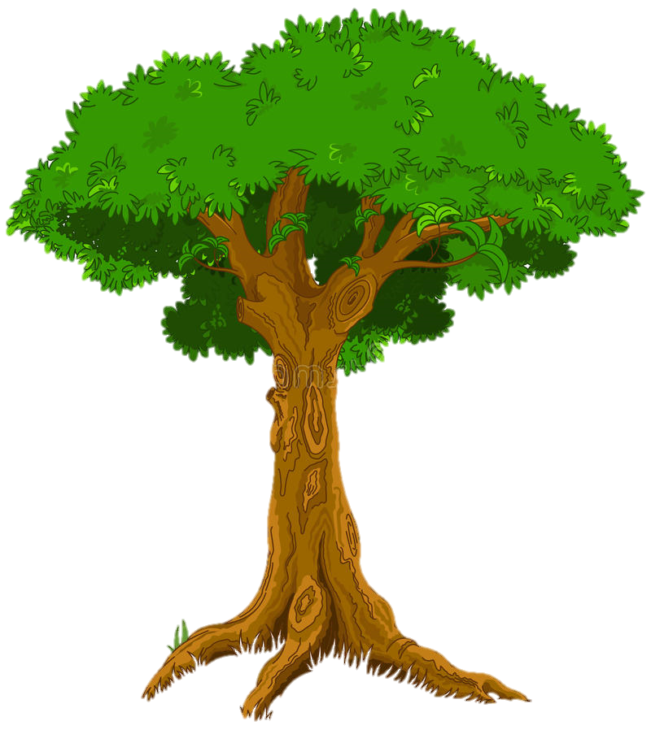
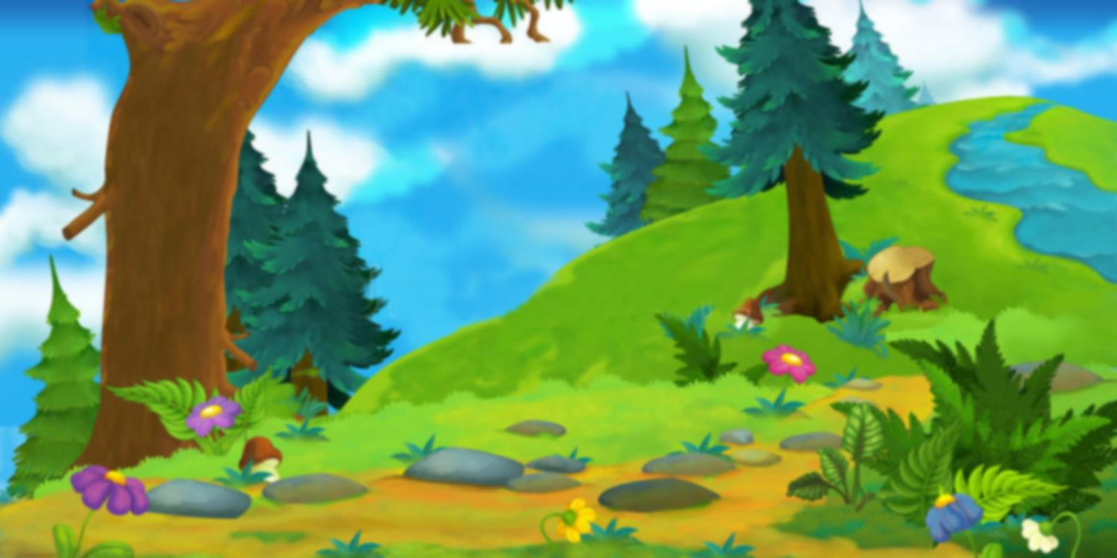






2 X 4 = ?
A. 10
B. 7
C. 6
D. 8
ĐÚNG RỒI

Slide 3
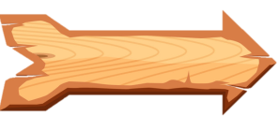


2 X ? = 16
A. 7
B. 8
C. 9
D. 10
ĐÚNG RỒI

Slide 4



? X 3 = 6
A.2
B. 3
C. 4
D. 5
ĐÚNG RỒI

Slide 5
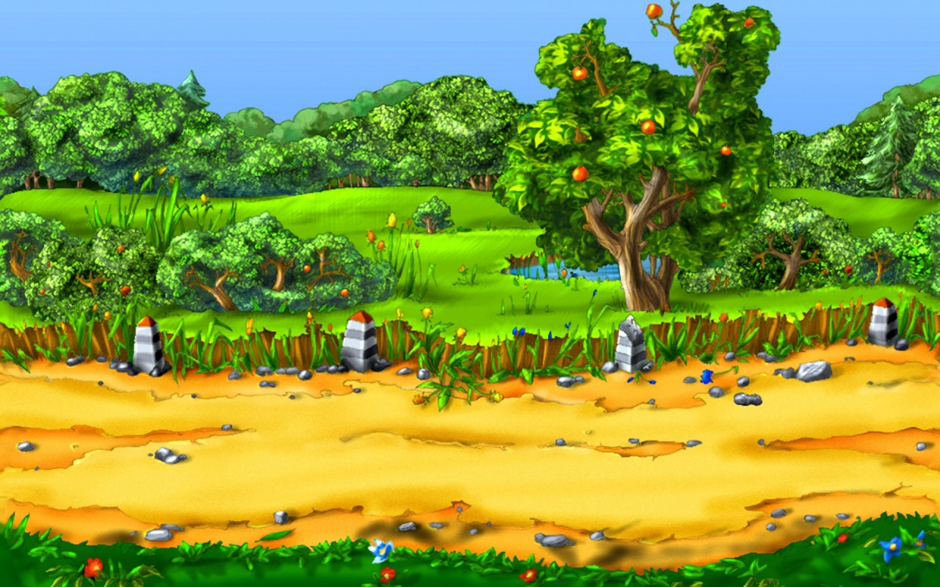
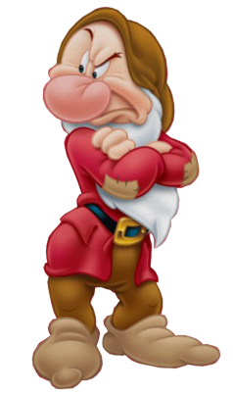
Một con gà có 2 cái chân. Hỏi 6 con gà có bao nhiêu chân?
A. 8
B. 10
C. 12
D. 14
ĐÚNG RỒI

Slide 6

2 x ? = 18
A. 8
B. 9
C. 10
D. 16
ĐÚNG RỒI

Slide 7
2 x 10 = ?
A. 20
B. 10
C. 12
D. 22
ĐÚNG RỒI

Slide 8
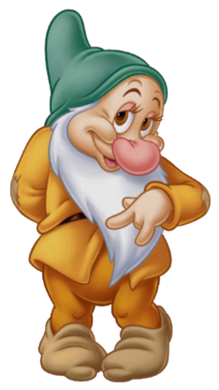
2 x ? = 14
A. 6
B. 7
C. 8
D. 9
ĐÚNG RỒI

Slide 9
Một con thỏ có 2 cái tai. Hỏi con thỏ 5 có bao nhiêu cái tai?
A. 7
B. 10
C. 5
D. 12
ĐÚNG RỒI

Slide 10

CHỦ ĐỀ 8
PHÉP NHÂN, PHÉP CHIA
BÀI 40: BẢNG NHÂN 5

Slide 11
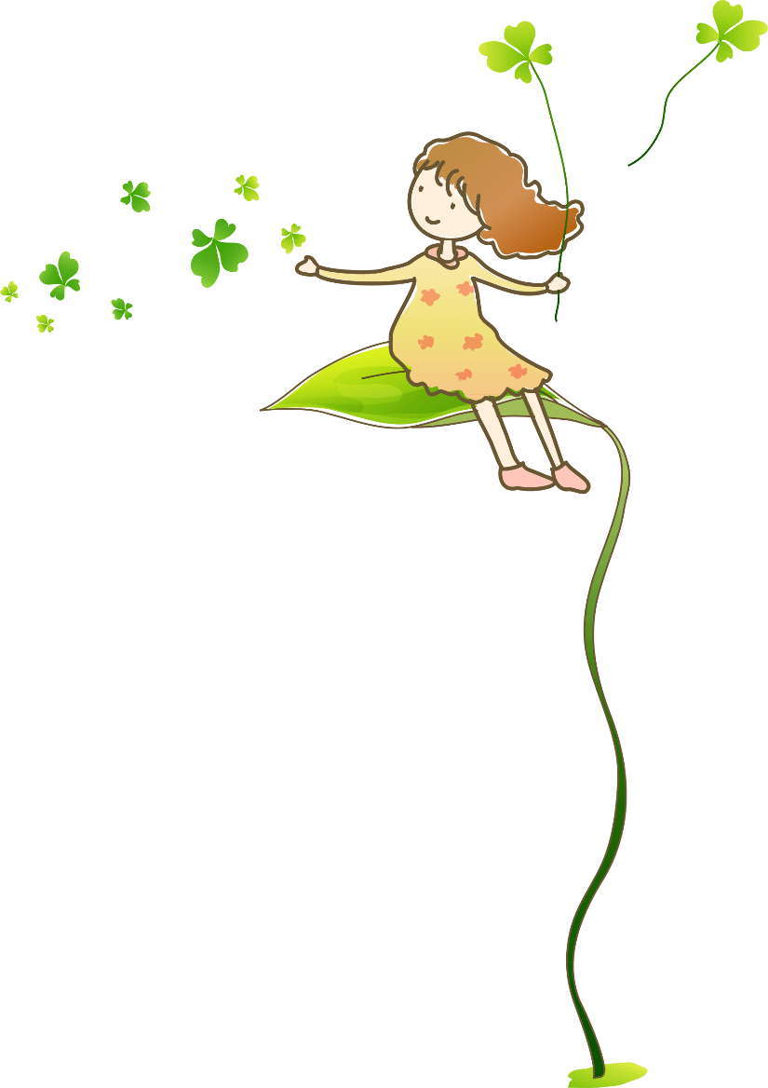
KHÁM PHÁ

Slide 12


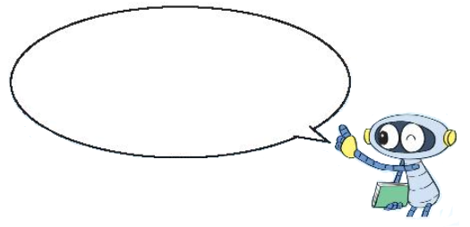
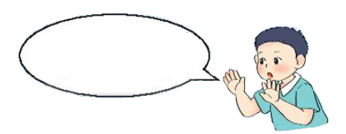
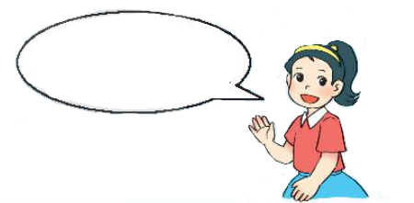
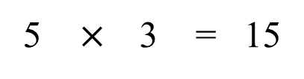
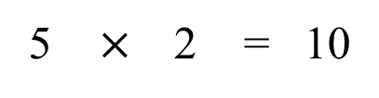
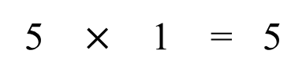
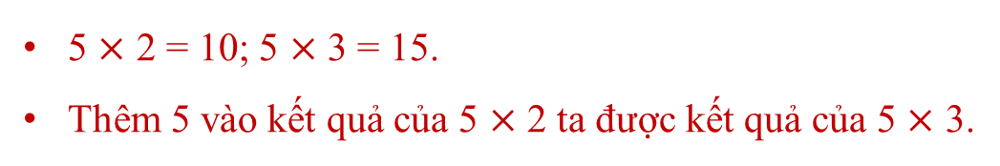
Năm được lấy một lần là năm, ta có năm nhân một bằng năm.
a)
5 $×$ 1 = 5
Năm nhân hai bằng mười.
5 + 5 = 10
5 $×$ 2 = 10
Năm nhân ba bằng mười lăm.
5 + 5 + 5 = 15
5 $×$ 3 = 15
Nhận xét:
5 $×$ 2 = 10; 5 $×$ 3 = 15.
Thêm 5 vào kết quả của 5 $×$ 2 ta được kết quả của 5 $×$ 3.

Slide 13
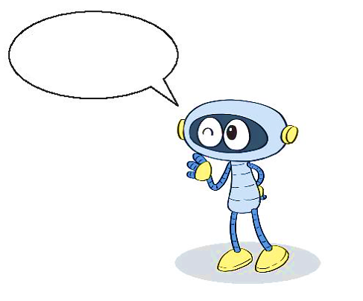

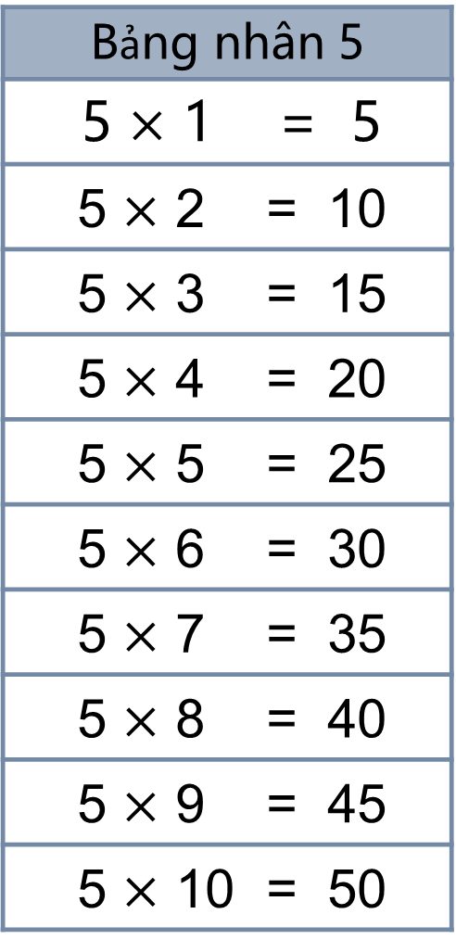
Bảng nhân 5
5 $×$ 1 = 5
5 $×$ 2 = 10
5 $×$ 3 = 15
5 $×$ 4 = 20
5 $×$ 5 = 25
5 $×$ 6 = 30
5 $×$ 7 = 35
5 $×$ 8 = 40
5 $×$ 9 = 45
5 $×$ 10 = 50
b) Hoàn thành bảng nhân 5
Năm nhân mười bằng năm mươi.
?
?
Nhận xét:
?
Thừa số thứ nhất đều là số 5.
Thừa số thứ hai là các số tự nhiên tăng dần từ 1 đến 10.
Tích là các số tăng dần hơn kém nhau 5 đơn vị từ 5 đến 50.
?
?
?

Slide 14

HOẠT ĐỘNG

Slide 15
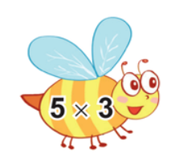
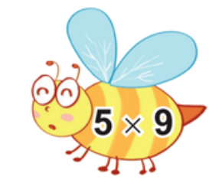


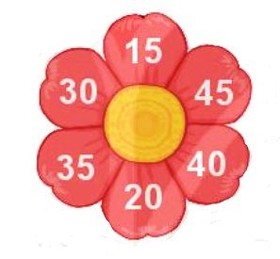

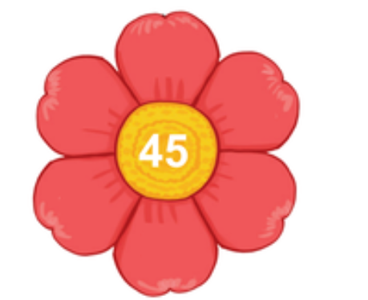
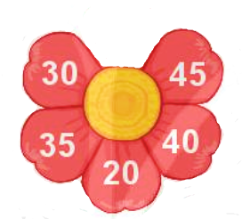
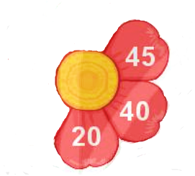
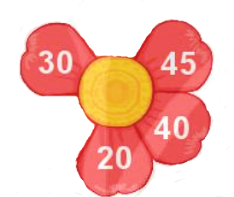
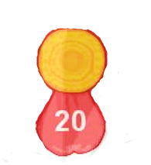
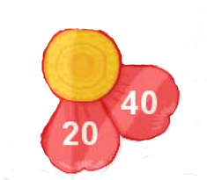
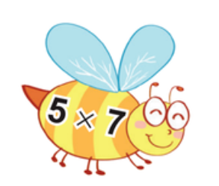
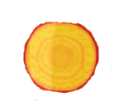
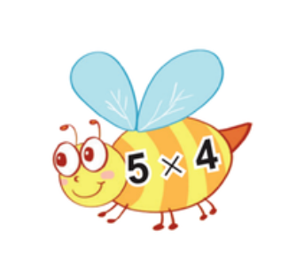


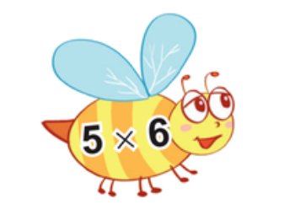
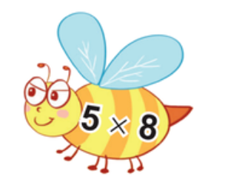
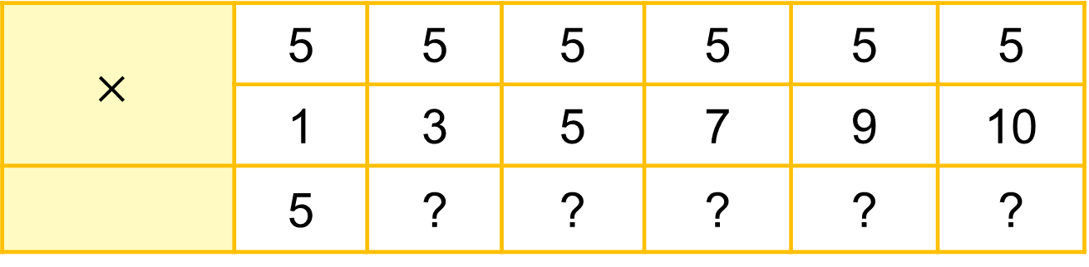
$$×$$ | 5 | 5 | 5 | 5 | 5 | 5
 | 1 | 3 | 5 | 7 | 9 | 10
 | 5 | ? | ? | ? | ? | ?
1
Số
?
15
25
35
45
50
2
Tìm cánh hoa cho ong đậu.

Slide 16
CỦNG CỐ KIẾN THỨC

